Slide 1
UNIVERSIDAD DE LAS FUERZAS ARMADAS ESPE
DEPARTAMENTO DE CIENCIAS ECONÓMICAS ADMINISTRATIVAS Y DE COMERCIO
Presentación proyecto de Tesis, previo a la obtención del título de: INGENIERO EN FINANZAS, CONTADOR PÚBLICO – AUDITOR
NATHALY ELIZABETH GALÁRRAGA MADRIL
Enero 2014

Slide 2
“AUDITORÍA FINANCIERA POR EL PERÍODO COMPRENDIDO ENTRE EL 1 DE ENERO AL 31 DE DICIEMBRE DE 2012 DE LA COOPERATIVA DE AHORRO Y CRÉDITO COLLAS LTDA.”

Slide 3
ABSTRACT
Capítulo I.- Se encuentran todos los aspectos generales del proyecto como es la base legal, la estructura y funcionalidad del organigrama estructural.
Capítulo II.- Se describe el direccionamiento estratégico de la empresa "COLLAS LTDA."
Capítulo III.- Se determina el estudio situacional de la empresa donde se encuentran los factores internos y externos del proyecto.
Capítulo IV.- Establece la base teórica de proyecto mediante la recopilación bibliográfica.
Capitulo V.- Se encuentra el caso práctico donde se aplican los conceptos ya establecidos en los capítulos anteriores a fin de obtener los hallazgos que serán recomendaciones para generar una optimización de la empresa.

Slide 4
CAPÍTULO I :
Aspectos Generales

Slide 5
GENERALIDADES
Reseña Histórica
Se inaugura el día martes 27 de Julio del 2010 oficialmente la Cooperativa en la ciudad de Quito calles Progreso y Atahualpa sector Calderón.
Contexto
Esta Cooperativa inicia como una Fundación de un grupo de personas evangélicas que otorgaban microcréditos a los individuos pertenecientes a su iglesia. La razón por la que deciden formar la cooperativa es debido a lo que desencadenó el caso del notario Cabrera, ya que no se encontraban regularizados y podían tener algún problema pudiéndoles asociar en algo similar a lo ocurrido en Machala.
Antecedente
El proyecto nace de la necesidad de servicios micro financieros al sector rural agrícola de la provincia; por tanto los habitantes de este sector tienen necesidades de financiamiento, ahorros, seguros, jubilación, seguros médicos y otros productos más, que son importantes para que puedan tener una estabilidad económica en el tiempo.

Slide 6
BASE LEGAL DE LA EMPRESA
NORMATIVA INTERNA
Estatuto de la Cooperativa
Manuales
Manual de Crédito
Manual de Captaciones
Manual de Contabilidad
Reglamentos
Reglamento de Crédito
Reglamento de Caja y Bóveda
Reglamento de Captaciones
Reglamento Interno
Reglamento de Prevención y Lavado de Activos
Reglamento de Operaciones
Reglamento Financiero

Slide 7
NORMATIVA EXTERNA
Ley de Economía Popular y Solidaria
Ley de Régimen Tributario Interno y su reglamento
Impuesto a la Renta
Exenciones
Retenciones en la fuente
Código de Trabajo

Slide 8
Organigrama Estructural

Slide 9
CAPÍTULO II
DIRECCIONAMIENTO ESTRATEGICO

Slide 10
MISION Y VISION
Misión
Crear una cultura empresarial en sus asociados, fomentando el desarrollo familiar y social; permitiendo una mejor calidad de vida y orientándolos a ser mejores y competitivos.
Visión
Asegurar la provisión de productos y servicios micro financieros a la población de la Provincia de Pichincha, llegando a las zonas que no cuentan con estos servicios, de tal manera que podamos obtener la confianza de nuestros socios para llegar a ser la principal institución micro financiera de la provincia.

Slide 11
OBJETIVOS
General
Consolidar, fortalecer la sostenibilidad, solidez de la Cooperativa, como entidad financiera y de desarrollo hacia los socios y la comunidad, con un servicio de calidad.
Fortalecer el posicionamiento de la Cooperativa, mediante el mejoramiento de su capacidad de poder movilizar los ahorros suficientes para colocarlos, básicamente en activos productivos.

Slide 12
OBJETIVOS ESPECÍFICOS
Objetivos de Disminución
Objetivos crecimiento .
Objetivos de Mantenimiento

Slide 13
Objetivos crecimiento
• Aumentar las captaciones de recursos a plazo fijo en un 5% en relación al año 2012.
• Incrementar aperturas de cuentas en un 15% en relación al año 2012.
• Tener un crecimiento en la colocación de un 20% más en relación al saldo del 2012 .
Objetivos de Mantenimiento
• Mantener el conjunto de índices financieros dentro de los parámetros de seguridad, rentabilidad y solvencia financiera.
• Mantener el fortalecimiento de la imagen institucional e información de los productos financieros de la Cooperativa.
• Mantener el posicionamiento de cobertura social y financiera a nivel provincial.
• Mantenerse los primeros sitiales de Rentabilidad a nivel de las cooperativas pequeñas reguladas por la Superintendencia de Bancos y Seguros.
• Mantener el buen trato a los clientes y socios que requieren los servicios y productos de la Cooperativa en forma permanente.

Slide 14
Objetivos de Disminución
• Desarrollar un programa de reducción de gastos referente a suministros de oficina, compra de activos fijos como vehículos y gastos de movilizaciones a funcionarios y empleados.
• Bajar el índice de morosidad : Reducir los tiempos de entrega de los créditos quirografarios e hipotecarios, mejorando los procesos y estandarizándoles.
• Reducir los costos y tiempos por recuperación de cartera en resolución, vencida y judicial.

Slide 15
CAPÍTULO III
ANÁLISIS SITUACIONAL

Slide 16
Análisis Interno
Descripción de los procesos que generan valor a la empresa.
Área de Crédito
b) Proceso para Créditos.
c) Clasificación de la Cartera:
d) Área de Cobranzas.

Slide 17
TIPOS DE CREDITO
ORIGEN DE FONDOS | CLASIFICACIÓN DE LA CARTERA
Ingresos de negocios propios (informales) | Microempresas
Ingresos de empleo fijo. | Consumo
Ingresos de negocios (personas jurídicas) | Comercial
Construcción, adquisición de vivienda | Vivienda

Slide 18
DESTINOS Y PLAZO DE CREDITO
DESTINO DEL CREDITO | PLAZO | OBJETO
Educativos | 10 meses | Duración del año escolar
Consumo | 24 meses | En montos cortos para mayor rotación del dinero
Bienes muebles | 36 meses | Montos altos de crédito que no generan ingresos
Bienes inmuebles | 60 meses | Montos elevados que necesitan de largos plazos para pequeñas cuotas.

Slide 19
Análisis Externo
Influencias Macro-Económicas
Factor Político
Factor Económico
Factor Social
Factor Tecnológico
Factor Legal
Influencias Micro-Ambientales
Proveedores
Competencia

Slide 20
COMPETENCIA

Slide 21
CAPÍTULO IV
FUNDAMENTOS TEORICOS

Slide 22
Fundamentos Teóricos
Generalidades de la Auditoría Financiera
Conceptos y definiciones
Importancia
Evolución
Normativa de la Auditoria
Normas Internacionales de Contabilidad (NIC)
Normas Internacionales de Información Financiera (NIIF)
Normas de Auditoría Generalmente Aceptadas (NAGA)
Normas personales
Normas de ejecución de trabajo
Normas de comunicación de resultados
Normas Internacionales de Auditoría y Aseguramiento (NIAA)

Slide 23
Fundamentos Teóricos
Fases de la Auditoría Financiera
Planificación.
Ejecución.
Comunicación de resultados.
Planificación del programa de auditoría
INFORME COSO I .- COMMITTEE OF SPONSORING
INFORME COSO II.- COMMITEE OF SPONRSORING
MICIL.- Marco Integrado de Control Interno Latinoamericano
CORRE.- Control de los Recursos y los Riesgos Ecuador
COBIT.- Objetivos de Control para Tecnología de Información y Tecnologías Relacionadas
Ejecución del programa de auditoría
Funciones de los documentos de trabajo

Slide 24
EVOLUCION DE LA AUDITORIA
La palabra auditoría proviene del latín auditorius, y de esta proviene la palabra auditor, que se refiere a todo aquel que tiene la virtud de oír. Las fases de auditoría son:
Primera fase: “A principios de la revolución industrial, no hay grandes transacciones, la misión del auditor era buscar si se había cometido fraude en ese negocio, estos negocios eran pequeños” (Nieto, 2004, p.477)
Segunda fase: Nieto (2004, p.477) afirma la siguiente:
Las empresas son más grandes, se comienza a separar el capital y la propiedad del negocio, es decir, la Administración. El auditor sin dejar de hacer lo que realizaba en la primera fase, tiene una nueva actividad que es la de verificar, certificar, la información de esos administradores que le pasan a través de la cuenta de resultados, sea veraz.

Slide 25
Tercera fase: La aparición de nuevas tecnologías, ordenadores, etc. Las transacciones a lo largo del año son bastante voluminosas. Esto hace que el revisar el Auditor las cuentas, el sistema de control interno de la empresa tanto si funciona como si no.
Cuarta fase: “El auditor ha de indicar, aparte de lo anterior, un informe, pidiendo a la empresa si ésta está o no de acuerdo de cómo se ha realizado este informe”. (Nieto, 2004, p.477).

Slide 26
COMPARACIÓN DE LA AUDITORÍA FINANCIERA CON LA AUDITORÍA DE GESTIÓN

Slide 27
CARACTERÍSTICAS | AUDITORÍA FINANCIERA | AUDITORÍA DE GESTIÓN
PROPÓSITO | Formular y expresar una opinión de veracidad acerca de la razonabilidad de los Estados Financieros | Evaluar la eficiencia y efectividad de la manera económica con la que se manejan los recursos de una empresa, un programa o actividad, el cumplimiento de los requerimientos y protección ambiental.
ALCANCE | Las operaciones Financieras | Puede alcanzar un sector de la economía, todas las operaciones de la entidad, inclusive, las financieras o cualquier operación.
ORIENTACIÓN | Hacia la situación financiera y resultado de operaciones de la empresa desde el punto de vista económico financiero respectivo. | Hacia las operaciones de la empresa en el presente con una perspectiva hacia el futuro y retrospectiva al pasado cercano.
MÉTODO | Las normas de auditoría generalmente aceptadas | No existen normas generalmente aceptadas

Slide 28
Técnica | Las técnicas de auditoría establecidas dentro de las Normas respectivas y sus lineamientos respectivos para la realización de Auditorías Financieras. | Las técnicas de auditoría establecidas por las Normas respectivas y todos los demás lineamientos respectivos .
Interés | Los accionistas, el directorio, los funcionarios financieros, los organismos prestatarios, potenciales inversionistas. | La gerencia, el directorio, los accionistas
Enfoque | Determina de manera veraz la razonabilidad de los estados financieros | Tiende a obtener mejores resultados, con eficiencia, economía, ética y protección ambiental.
Encargado | Auditores Contadores Públicos. | Auditores Contadores Públicos.
Personal de Apoyo | Personal de auditoría en varias etapas de entrenamiento practico y formal | Personal de auditoría en varias etapas de entrenamiento practico y formal

Slide 29
Informe de auditoría | Contiene el análisis e informe final del dictamen del auditor y los estados financieros | Puede o no expresar los estados financieros, su contenido está relacionado con cualquier aspecto negativo de la entidad
Conclusiones del auditor | Indicen sobre asuntos financieros, el dictamen es la conclusión final. | Inciden sobre cualquier aspecto de la administración y operación de la entidad
Recomendaciones del auditor | Se refieren a mejoras en el sistema financiero, sistema de control no financiero, presentado en los estados financieros. | Se refieren a mejoras en los aspectos de todos los sistemas de control interno gerencial y cualquier aspecto de la administración.
Frecuencia | Regularmente de manera anual. | Cuando se considere necesario.
Fuente: Maldonado, Milton. Auditoría de Gestión

Slide 30
CAPITULO V
CASO PRÁCTICO

Slide 31
PLANIFICACION
PROGRAMA DE TRABAJO
PLANIFICACIÓN PRELIMINAR
OBJETIVOS
PLANIFICACION ESPECIFICA
PLANIFICACION PRELIMINAR
EJECUCIÓN
COMUNICACIÓN DE RESULTADOS

Slide 32
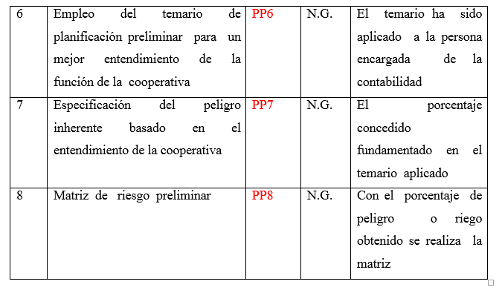
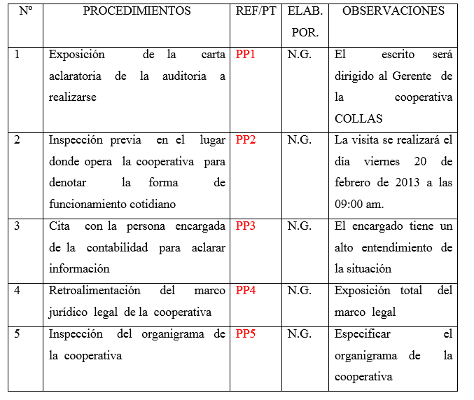
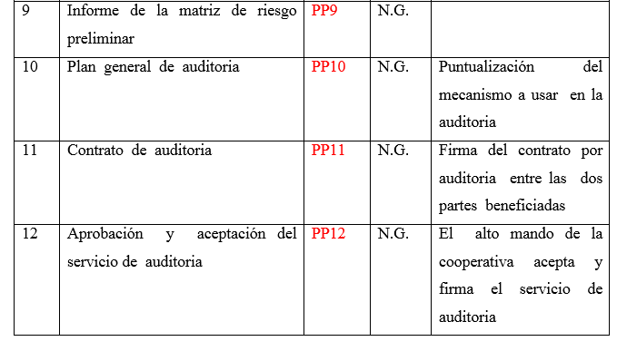
PROGRAMA DE TRABAJO: PLANIFICACION PRELIMINAR

Slide 33
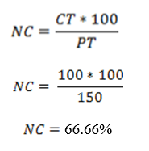
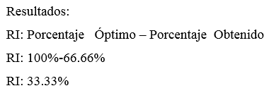
RIESGO INHERENTE
CALIFICACIÓN DEL RIESGO
NIVEL DE CONFIANZA | NC
CALIFICACION TOTAL | CT
PONDERACIÓN TOTAL | PT
RIESGO INHERENTE | RI
FORMULA PARA EL CÁLCULO DEL RIESGO INHERENTE

Slide 34
Nº | COMPONENTES | RIESGOS DETECTADOS |  | CALIFICACION |  |  | ENFOQUE DE AUDITORIA
 |  | IDENTIFICACION | EFECTO POTENCIAL | A | M | B
1 | Planificación estratégica | FALTA DE PLAN EXTRATEGICO | Toma de decisiones inadecuada | x |  |  | Pruebas de cumplimiento
2 | Estructura Orgánica | Los organigramas no se encuentra definidos | Poco desarrollo de actividades |  | x |  | Pruebas de cumplimiento
3 | Existencia de Manuales | No existen | Ningún documento respalda las actividades | x |  |  | Pruebas de cumplimiento
4 | Veracidad de la información financiera | Información confiable | Toma de decisiones con información verídica |  |  | x | Pruebas de cumplimiento
5 | Indicadores financieros | La aplicación de indicadores no es la adecuada | Genera el crecimiento o deceso de la empresa |  | x |  | Pruebas sustantivas
6 | Instalaciones e infraestructura adecuada | Instalaciones adecuadas | Motivar al personal |  |  | x | De cumplimiento.

Slide 35
DIRECTORIO
NOMBRE | CARGO
Ing. Christian Molina | Gerente
Rita Olivo Jaime Espinoza Narcisa Días | Presidente Secretario Vocal Principal
Cristóbal Flores Victoria Izurieta Gloria Atiaja | Presidente Secretario Vocal Principal

Slide 36
EQUIPO DE TRABAJO - PLANIFICACION
FASE | HORAS PROGRAMADAS | RESPONSABILIDAD
PLANIFICACIÓN | 10 | A.A
PROGRAMA | 8 | A.A
EJECUCIÓN DEL TRABAJO
EVALUACIÓN DEL CONTROL INTERNO | 19 | Equipo De trabajo
MEDICIÓN DE RIESGOS | 7
APLICACIÓN DE LOS PROCEDIMIENTOS Y TÉCNICAS EN LOS PAPELES DE TRABAJO PARA DETERMINAR LOS HALLAZGOS | 148
COMUNICACIÓN DE RESULTADOS | 12 | A.A
SEGUIMIENTO | 8 | A.A y L.G
Total | 212

Slide 37
EQUIPOS Y MATERIALES QUE SE VA A NECESITAR
DESCRIPCIÓN | TOTAL
Computadoras personales Impresora Suministros de oficina Cuaderno para apuntes Internet Flash Memory Carpetas o folders Discos CD-ROM Scanner | 1 1 Lo necesario 4 Banda ancha 2 4 5 1

Slide 38
RECURSOS FINANCIEROS

Slide 39
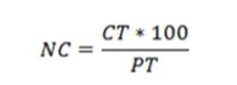
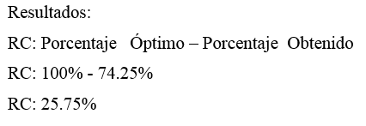
RIESGO DE CONTROL
CALIFICACIÓN DEL RIESGO
NIVEL DE CONFIANZA | NC
CALIFICACION TOTAL | CT
PONDERACIÓN TOTAL | PT
RIESGO INHERENTE | RI
FORMULA PARA EL CÁLCULO DEL RIESGO INHERENTE

Slide 40
BALANCE GENERAL
AL 31 DICIEMBRE DEL 2012
TOTAL ACTIVOS | 2.422.889,73
TOTAL PASIVO | 1.985.569,52
TOTAL PATRIMONIO | 437.320,21
Excedente: | 0,00
Pasivo + Patrimonio + Excedente | 2.422.889,73

Slide 41
CAPÍTULO VI
CONCLUSIONES Y RECOMENDACIONES

Slide 42
Conclusiones
El direccionamiento estratégico de la cooperativa permite fortalecer la sostenibilidad y el desarrollo hacia los socios y la comunidad fomenta el desarrollo familiar y social; asegurando la provisión de productos y servicios.
El diagnostico situacional permitió determinar el FODA de la empresa donde los aspectos económicos actuales de la población no permiten genera una cultura de ahorro adecuada ya que el dinero que ingresa en el núcleo familiar no alcanza a satisfacer las necesidades básicas por la inflación actual del país.
Es plausible el establecer nuevas políticas de gestión empresarial en la cooperativa, en tanto existe un grupo grande de población que consumiría los productos y servicios que la empresa ofrece.
El plan de auditoría presentado en el proyecto permitió plantear los principios corporativos para que se encuentren acordes a los objetivos empresariales para alcanzar el desarrollo sostenible y rentable para la cooperativa.

Slide 43
Recomendaciones
Los dirigentes de la Cooperativa, deberían hacer mano del presente trabajo investigativo para que su empresa mejores su funcionamiento; existe un grupo de potenciales clientes claves a quienes es preciso satisfacer sus necesidades.
En términos de posibilidades, la empresa cuenta con todas las condiciones externas favorables para que alcance el éxito pretendido, por lo que debería aplicar las políticas adecuadas para la consecución de los objetivos que persigue.
Se exhorta a aplicar a cabalidad los planes operativos, ya que un sistema adecuado de plan de auditoria, caminará hacia el éxito a pasos acelerada: el cliente ocupará un papel fundamental por cuanto todas las implementaciones irán dirigidas hacia la satisfacción de sus expectativas; cada proceso arrojará resultados acordes a los objetivos de la organización; además.
La organización se encaminará hacia mejorar continuamente los procesos, con lo que asegurará la prevención de errores en lugar de detectarlos; finalmente con el control adecuado y eficiente de los aspectos Financieros efectivo en todas las áreas de la empresa, la producción de la misma se llevará a cabo de una manera mucho más fluida y práctica. De ese modo, la empresa ocupará una posición superior a su competencia.

Slide 44
GRACIAS POR SU ATENCION

